Slide 1
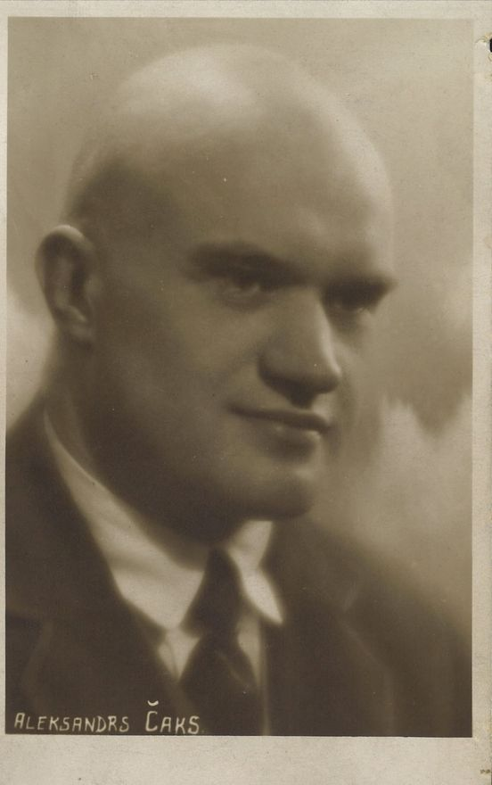
Aleksandram Čakam - 120.
.
Jaunums koledžas bibliotēkā.
Aleksandrs Čaks. Izgūts no https://cakamuzejs.riga.lv/lv/caks/caka-biografija/
2021.
Autore: Iveta Rihtere

Slide 2
Aleksandra Čaka izdevumi.
Stabulnieku bibliotēka. Izgūts no : https://www.facebook.com/photo?fbid=423748722472453&set=basw.AbpbFOQGg3ejOPkLEWfCV6NxWncoB7c9Ajq6SF0OTTXyd98LdzFAljteSCCvVYrxGoosXOqMF3oq2Ij6gTL9-nK4AT3wlbg0_4FY8dC1UuvrH7dYTwXsT1ey

Slide 3
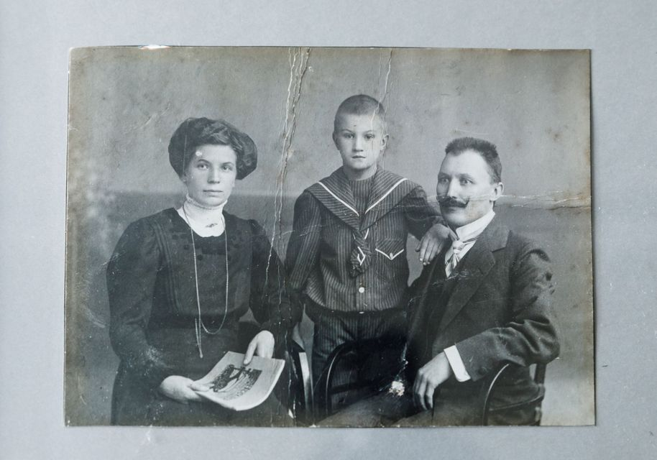
Aleksandra Čaka biogrāfija.
1901. gada 27. oktobrī – A. Čaks piedzima Rīgā, Blaumaņa ielā 9, drēbniekmeistara Jāņa Čadaraiņa ģimenē.
1904. - 1906. – ģimene dzīvoja Ģertrūdes ielā 57.
1906. – 1910. – pārcēlās uz dzīvi Bruņinieku ielā 44/46.
1908. – 1911. – Aleksandrs uzsāka mācības Paulīnas Stabušs proģimnāzijā, Kr. Barona ielā 11
1910. - 1915. – ģimene pārcēlās uz Lāčplēša ielu 47–2.
1911. – Aleksandrs Čaks uzsāka mācības Rīgas Aleksandra ģimnāzijā.
1915. – kopā ar ģimnāziju evakuējās uz Igauniju, Veravu (tagad – Viru).
1917. – skolu evakuēja uz Penzas guberņas pilsētu Saransku Krievijā.
1919. septembris – 1921. maijs – dzīvoja Penzā, mācījās Penzas Strādnieku - zemnieku universitātē.
1919./20. gada ziemā – strādāja Penzas slimnīcā un kara hospitālī.
Aleksandrs Čaks ar vecākiem. Izgūts no https://cakamuzejs.riga.lv/lv/caks/caka-biografija/
Izgūts no https://cakamuzejs.riga.lv/lv/caks/caka-biografija/

Slide 4
Aleksandra Čaka biogrāfija
1920. augusts – Latvijā atgriezās dzejnieka vecāki, apmetās Rīgā, Matīsa ielā 29 –12.
1922. gada 24. jūnijā – A. Čaks atgriezās Latvijā.
1922. gada 17. augustā – dzejnieks nosūtīja 6 dzejoļus izdevumam “Jaunības Tekas”, taču tie netika publicēti.
1922. – 1937. – kopā ar vecākiem dzīvoja Rīgā, Marijas ielā 51.
1922. – iestājās Latvju Jaunatnes Savienības vidusskolas IV klasē.
1923. – 1924. – mācījās Rīgas II Valsts vidusskolā Pārdaugavā; draudzējas ar klasesbiedreni Leontīni Amāliju Rundeli.
1924. – iestājās Latvijas Universitātes Medicīnas fakultātē, bet nepabeidza
1925. vasarā – apmeklēja Izglītības ministrijas Tautskolu direkcijas obligāto skolu skolotāju sagatavošanas kursus.
1924.rudenī – brīvklausītājs Dailes teātra 1. Studijā.
1925. gada 25. februārī – avīzē “Latvijas Kareivis” tika publicēts A. Čaka dzejolis – “Sapņi”.
1925. gada 13. novembris – 17.decembris – strādāja Cēsu apriņķa valdes Drabešu bērnu namā un sešklasīgajā pamatskolā kā skolotājs – audzinātājs.
1925. gada 17. decembris – 1928. gada 15.septembris – skolas pārzinis Drabešu bērnu namā. 1927. – Rīgā organizēja izdevniecību “Seši”, kas izdeva žurnālu “Jauno Līra”.
1928. – iznāca pirmie dzejoļu krājumi “Sirds uz trotuāra” un “Es un šis laiks”.
1928. gada 21. jūnijā – iestājās mākslinieku un literātu biedrībā “Zaļā Vārna”.
1929. – “Zaļā Vārna” izdod A. Čaka dzejoļu krājumus “Pasaules krogs” un “Apašs frakā”.
Izgūts no https://cakamuzejs.riga.lv/lv/caks/caka-biografija/

Slide 5
Aleksandra Čaka biogrāfija
1930. – iznāca “Poēma par ormani”.
1931. gada 19. aprīlis – Latvju rakstnieku un žurnālistu arodbiedrības pilnsapulcē tika ievēlēts par Valdes locekli.
1931. – iznāca dzejoļu krājums “Mana paradīze”, kurā ietvertas arī iepriekšējo izdevumu populārākās dzejas.
1932. – poēma “Umurkumurs”.
1932. – Latvju rakstnieku un žurnālistu arodbiedrības sekretārs.
1935. – publicēja pirmo stāstu krājums “Eņģelis aiz letes”, strādāja par lektoru Rūdolfa Eglesliteratūras studijā, iesaistījās krājuma “Latviešu strēlnieki” veidošanā kā tehniskais redaktors.
1936. – 1939. vasara – strādāja Rīgas pilsētas krājkasē Kaļķu ielā 9, kur nodarbojās ar slimo kases, biržas un dažādu statistikas datu apkopošanu.
1936. gada 26. martā – no plaušu vēža mira māte Emīlija.
1937. – kopā ar tēvu pārcēlās uz Lāčplēša ielas 48/50 – 14. dzīvokli.
1937. – iznāca dzejoļu krājums “Iedomu spoguļi”.
1937. – “Mūžības skartie - I. Poēmas.”
1938. – stāstu krājums “Aizslēgtās durvis” un jaunatnes stāstu krājums “Debesīs”.
1939. vasara – sāka strādāt žurnāla “Atpūta” un laikraksta “Jaunākās Ziņas” redakcijā.
1939. – “Mūžības skartie - II. Poēmas.”
1940. - “Mūžības skartie. Poēmas.”
Izgūts no https://cakamuzejs.riga.lv/lv/caks/caka-biografija/

Slide 6
Aleksandra Čaka biogrāfija
1940. gada 10. janvārī – Rīgas Latviešu biedrības Baltā zālē par “Mūžības skartajiem” saņēma Annas Brigaderes prēmiju.
1941. gada vasara – dzīvoja pie tēvabrāļa Pētera Čaka "Pelladu” mājās Vidzemē.
1941. gada 18. oktobrī – apprecējās ar Annu Ēriku Elizabeti Bērziņu.
1942. rudens – 1943. pavasaris – sarakstīja dramatisko poēmu “Matīss kausu bajārs”.
1943. – poēma “Tētis karavīrs”, kas tika publicēta ar Mildas Grīnfeldes vārdu.
1944. gada 20. oktobrī – kļuva par laikraksta “Cīņa” kultūras nodaļas vadītāju.
1944. gada 18. decembrī – tika uzņemts Rakstnieku Savienībā.
1946. gada 30. augustā – laikrakstā “Literatūra un Māksla” A. Čakam tiek pārmests apolitiskums.
1946. – dzejoļu krājums “Zem cēlās zvaigznes”.
1947. – 1949. – paralēli darbam laikraksta “Cīņa” redakcijā strādāja arī PSRS ZA Valodas un literatūras institūtā par literatūras nodaļas vecāko zinātnisko līdzstrādnieku.
1948. – Dzejoļu krājums “Patrioti”.
1948. – Dzejoļu krājums “Zem cēlās zvaigznes”.
1949. gada 28. februārī – kosmopolītu lieta, ārstējās Ķemeru sanatorijā.
1950. gada 8. februārī – mirst Mildas Grīnfeldes dzīvoklī Rīgā, Brīvības ielā 68 - 42.
Izgūts no https://cakamuzejs.riga.lv/lv/caks/caka-biografija/

Slide 7
Anšlavs Eglītis par Čaku.
“Čaks bija nopietns, čakls un darbīgs cilvēks, kautrīgs, labsirdīgs, ļoti pieklājīgs un allaž rūpīgi nokopies. Modernā psiholoģija droši vien atrastu, ka Čaka vētrainie ultrabohēmieši un ciniskie dēkaiņi kompensēja zināmus viņa dvēseles sektorus. Dēkainība un nevīžība bija gluži pretējas Čaka dabai. Kādu laiku viņš mēģināja tēlot noslēpumaino un liktenīgo, izmezdams pa griezīgam teicienam, tukšodams glāzes ar vareniem atvēzieniem, šad tad taisīdamies organizēt kaut ko līdzīgu orģijām, bet drīz vien viņš ar smaidu padevās, atzinis, ka tikpat ilgi nespētu savus draugus un paziņas maldināt. Ar laiku viņa stāja sāka veidoties pat pārāk rātna un atturīga, tā ka draugi viņu nereti saukāja par Čaka papu. Man nekad nav gadījies šo dzērāju un klaidoņu apdziedātāju redzēt piedzērušos, saniknotu, nekārtīgi ģērbušos, neskūtu, vai kaut kā citādi izlekušu no konvencionālās pieklājības rāmjiem.”
Izgūts no: https://jauns.lv/raksts/sievietem/370548-piesardzigais-aleksandrs-caks-vinam-patika-sievietes-tacu-no-laulibas-dzives-vairijas?fbclid=IwAR1YPuOzOETlTdkNez5Ol5PiMQlxZofJBORUru8XGeqlVtEcUu0ofXV7zgw

Slide 8
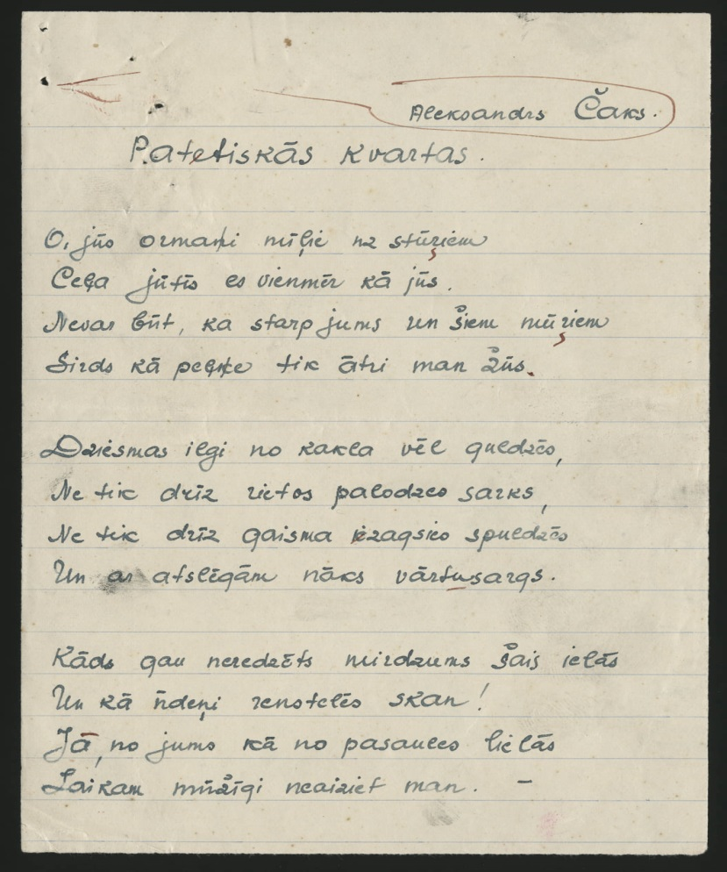
i
Apašs frakā . Kārļa Baltgaiļa zīmējums.
Dzejnieka Aleksandra Čaka (1901–1950) dzejoļa “Patētiskās kvartas” rokraksts. Pirmoreiz publicēts žurnāla “Daugava” 1928. gada septembrī, 9. numurā.
Izgūts no: https://www.facebook.com/LVliteratura/photos/pcb.925604998067004/925602238067280

Slide 9
Izmantotie un izziņai vēlamie informācijas avoti.
https://www.lsm.lv/raksts/kultura/literatura/caka-jubileja-aicina-lasit-dzeju-un-doties-audiopastaiga.a427597/
https://kulturaskanons.lv/archive/aleksandrs-caks/
Aleksandrs Čaks. Miglā asaro logs. https://www.youtube.com/watch?v=ct-jCPU1B6E
https://lmmdv.edu.lv/pages/skola/metodiskie-materiali/visparizglitojosie-prieksmeti/Aleksandrs-Caks.pdf
https://www.tvnet.lv/7371485/caks-un-cetras-sievietes-jeb-kurai-pieder-migla-asaro-logs-muzas-lauri?utm_source=facebook.com&utm_medium=social&utm_campaign=share-buttons&utm_content=7371485
Edīte Zuzena. Aleksandra Čaka poēmas. Izgūts no https://jaunagaita.net/jg105/JG105,JG107,JG108,JG110-111_Zuzena.htm
https://open.spotify.com/

